Slide 1





UNIVERSIDAD DE ALICANTE
FACULTAD DE CIENCIAS
Máster Internacional en
GESTIÓN PESQUERA SOSTENIBLE
LA PESQUERÍA PELÁGICA EN EL MAR PERUANO:
RECURSO ANCHOVETA
Cecilia Peña Tercero
28 de octubre 2017
CURSO:
Introducción al ecosistema marino, a los recursos pesqueros y a la acuicultura

Slide 2
CONTENIDO
Condiciones ambientales en el mar peruano.
Reseña de la pesquería en Perú
Pesquerías en Perú.
La anchoveta: comportamiento, biología y pesquería.
Monitoreo, evaluación y manejo pesquero adaptativo.
Comercialización.
28 de octubre 2017
CURSO:
Introducción al ecosistema marino, a los recursos pesqueros y a la acuicultura

Slide 3
Condiciones ambientales en el mar peruano

Slide 4
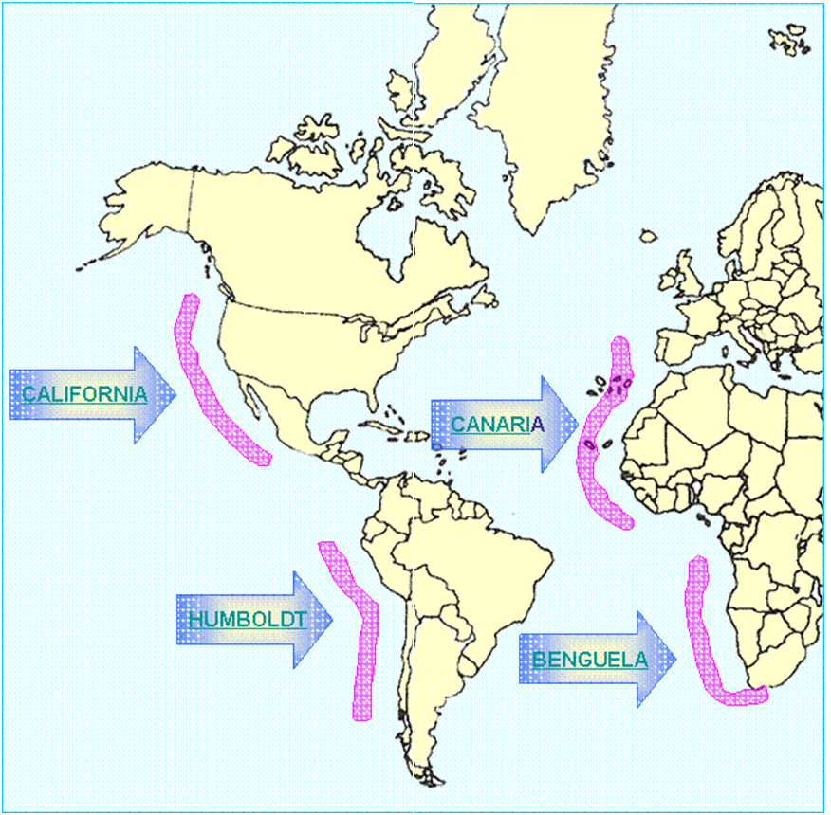
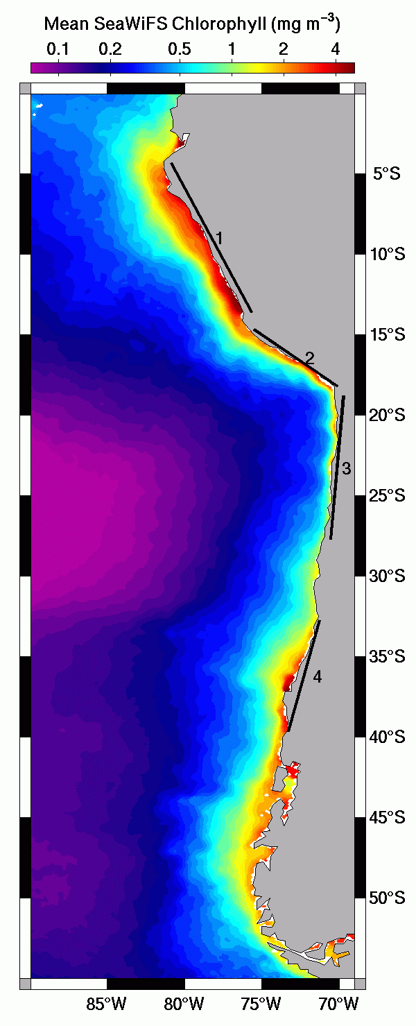
Corriente de Humboldt: alta productividad
90°O
Ι
87°O
Ι
84°O
Ι
81°O
Ι
78°O
Ι
75°O
Ι
72°O
Ι
69°O
Ι
- 0°
Clorofila-α
(SEAWIFS)
Enero 2010
- 3°S
- 6°S
- 9°S
- 12°S
- 15°S
- 18°S
- 21°S
Ι
0.0
Ι
0.1
Ι
0.2
Ι
0.5
Ι
1.0
Ι
2.0
Ι
3.0
Ι
5.0
mg/m³
Ι
64.0

Slide 5
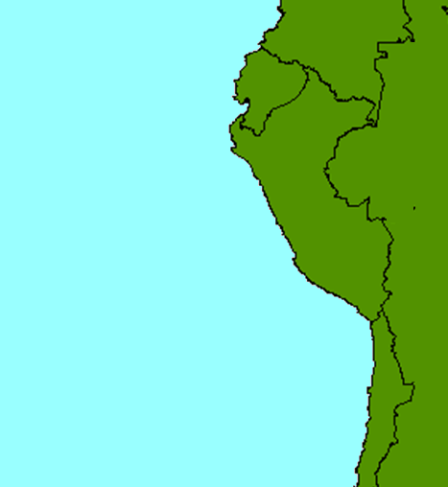
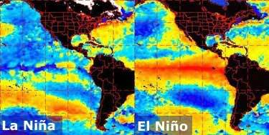
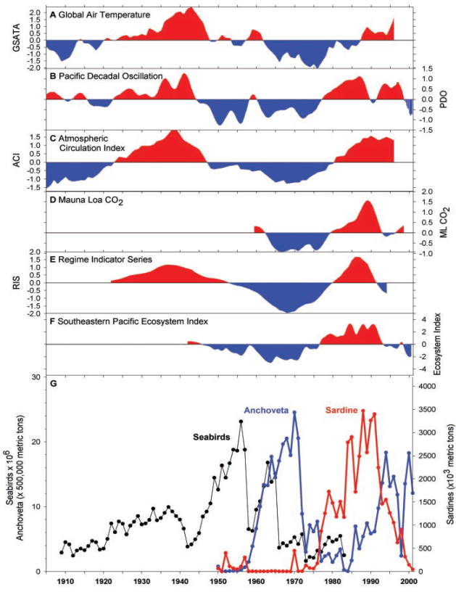
Alta variabilidad: corto, mediano y largo plazo
Extensión Sur de la Corriente de Cromwell
Corriente de Panamá
MEDIANO PLAZO
Eventos ENSO
0° -
Corriente Sur Ecuatorial
Contra Corriente Sur Ecuatorial
5°S -
Corriente Subsuperficial Sur Ecuatorial
Corriente Subsuperficial Peruana
Cambios multidecadales
10°S -
Corriente oceánica de Humboldt
Corriente de Humboldt
20°S -
CORTO PLAZO
LARGO PLAZO
Sistema de corrientes
APS: Anticiclón del Pacífico Sur
30°S -
APS
Chávez et al, 2003

Slide 6
Reseña de la pesquería en Perú

Slide 7
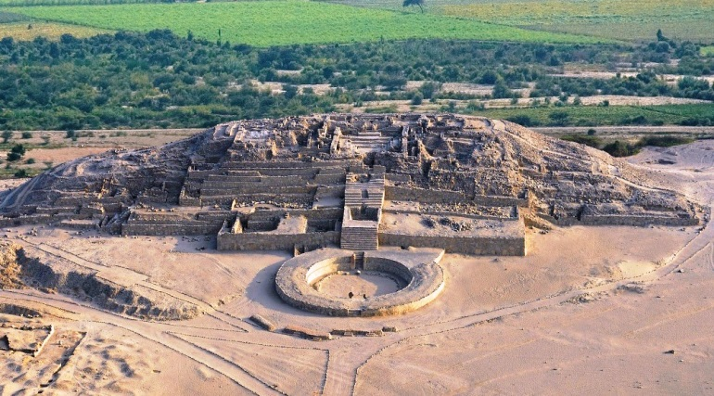


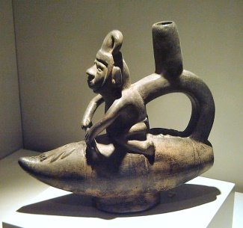
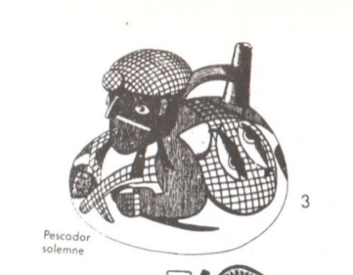
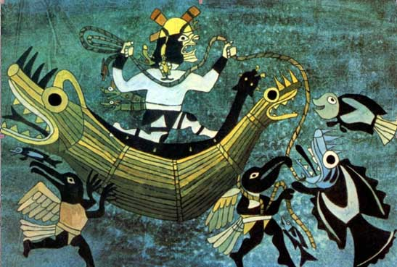
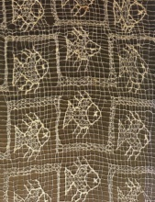
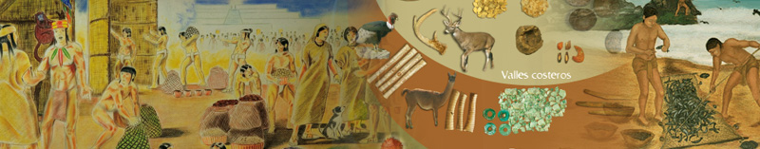
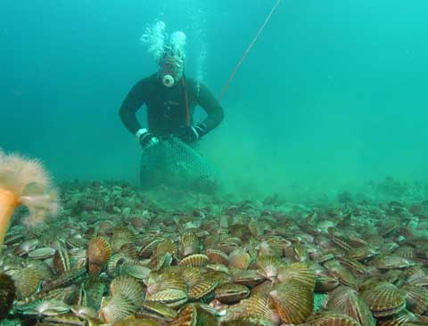
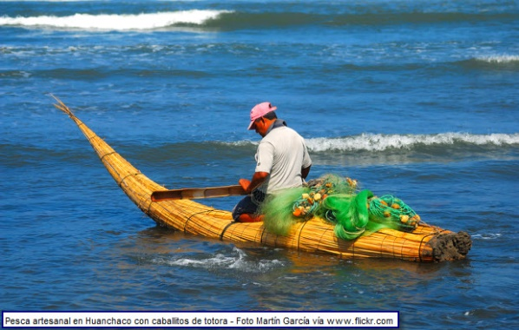
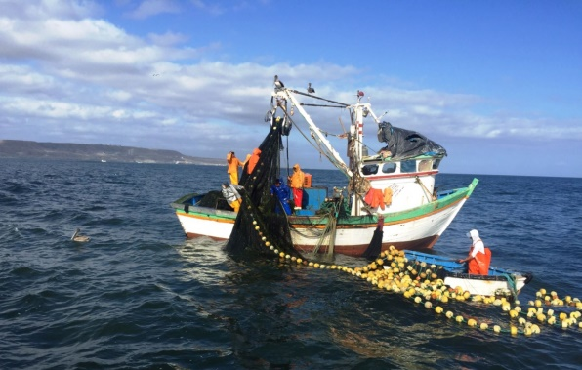
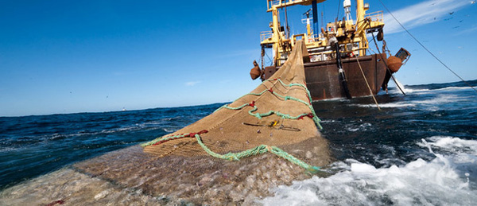
Historia: Perú Antiguo - Actualidad
PRIMERAS CIVILIZACIONES COSTERAS
Ciudadela de Caral
Cultura Chimú (Muro de Chan Chan)
Cerámicos
Naylamp
Tejido
PESCA MARINA ACTUAL
Artesanales
Industriales

Slide 8
Pesquerías en Perú

Slide 9
Pesquerías en Perú: Diversidad de la fauna marina
PECES
1 070 especies Identificadas 150 son comerciales (14 %) | Pelágicos: Anchoveta, sardina, jurel, caballa y otros
 | Demersales: Merluza, congrio, tiburones y otros
 | Costeros: Pejerrey, lorna, machete, otros
MOLUSCOS
1 024 especies Identificadas 140 son comerciales (4 %) | Pelecipodos: Conchas y choros
 | Cefalopodos: Calamares, pulpos
 | Gasteropodos: Caracoles y lapas
 | Amphineuros: Chitones
CRUSTÁCEOS
480 especies Identificadas 25 son comerciales (6 %) | Langostinos y Camarones
 | Langostas
 | Cangrejos
OTROS GRUPOS
4 especies | Reptiles: Tortugas marinas
82 especies | Aves: Guanay, piquero, pelícano, pingüino, gaviotas
32 especies | Cetáceos: Ballenas y delfines
----- | Otros
Fuente: IMARPE

Slide 10
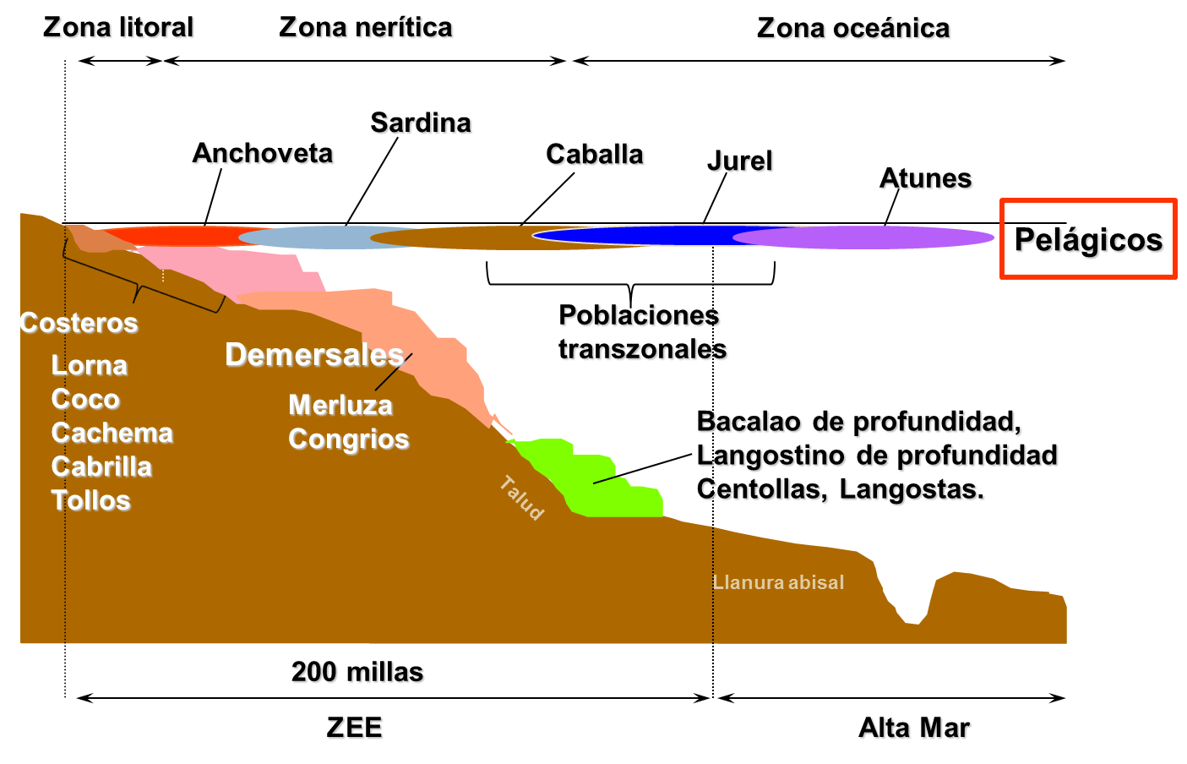
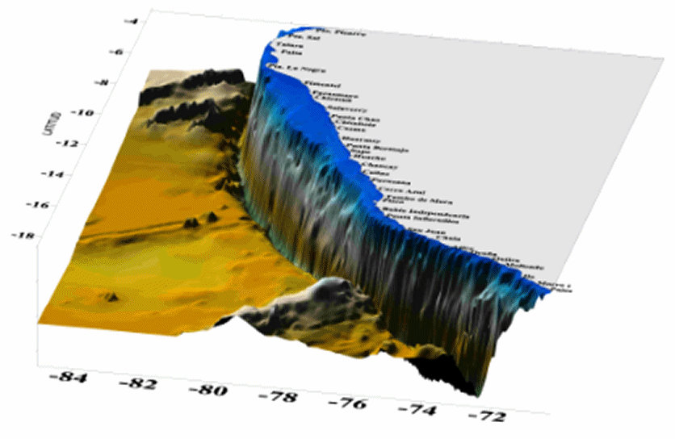
Pesquerías en Perú: Zonificación vertical
Zona litoral
Zona nerítica
Zona oceánica
Sardina
Anchoveta
Caballa
Jurel
Atunes
Pelágicos
Costeros
Poblaciones
transzonales
Lorna
Coco
Cachema
Cabrilla
Tollos
Demersales
Merluza
Congrios
Bacalao de profundidad,
Langostino de profundidad
Centollas, Langostas.
Talud
Llanura abisal
200 millas
ZEE
Alta Mar

Slide 11
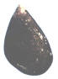
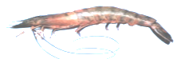
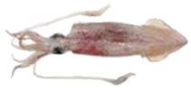
Demersales y costeros
Pelágicos
Invertebrados
“anchoveta”
“merluza”
“concha de abanico”
“samasa”
“cachema”
“choro”
“sardina”
“machete”
“cangrejo”
“jurel”
«langostino»
Pesquerías en Perú:
Principales recursos marinos según grupos
“pejerrey”
“caballa”
“cabrilla”
“pulpo”
“bonito”
“cabinza”
“calamar”
“lorna”
“barrilete”
“pota”
“lisa”
“perico”
“cojinoba”

Slide 12
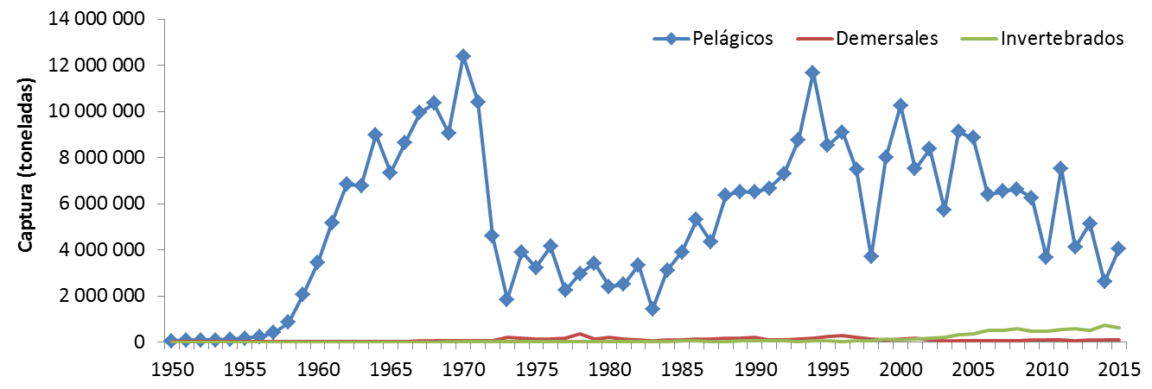
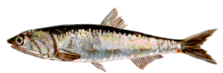
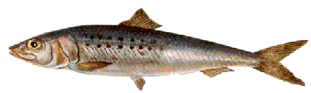
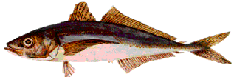
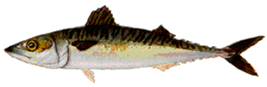
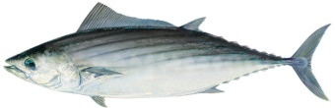
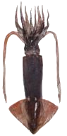
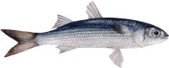
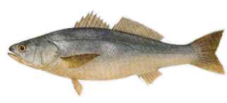
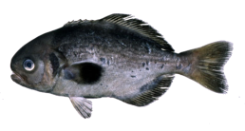
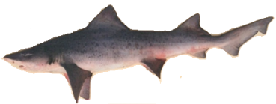
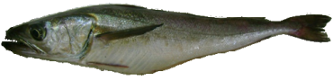
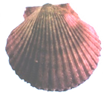
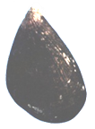

Pesquerías en Perú: Desembarque según grupos
5x10⁶
1x10⁵
1x10⁵
Fuente: FAO 1950 - 2015
Peces pelágicos:
«anchoveta»
«sardina»
«Jurel»
«caballa»
«bonito»
Peces demersales:
«merluza»
«lisa»
«corvina»
«cojinoba»
«tollo»
Invertebrados:
«pota o calamar gigante»
«concha de abanico»
«choro»
«langostino»
«calamar»

Slide 13
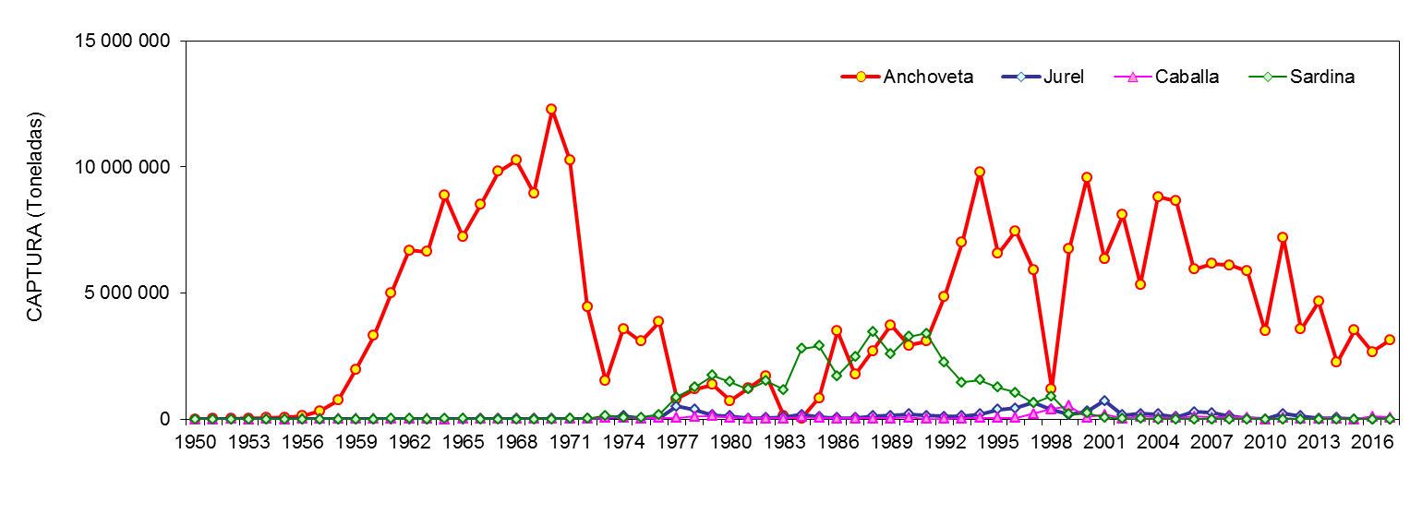
Pesquería pelágica
Fuente: IMARPE 1950 – 2017*
TAXONOMÍA
RE/FI/CLA | Animalia / Chordata / Actinopterygii
ORDEN | Clupeiformes |  | Perciformes
FAMILIA | Engraulidae | Clupeidae | Carangidae | Scombridae
GENERO | Engraulis | Sardinops | Trachurus | Scomber
ESPECIE | E. ringens Jenyns, 1842 | S. Sagax Hubbs, 1929 | T. murphyi Nichols, 1920 | S. japonicus Linnaeus, 1758

Slide 14
La anchoveta: comportamiento, biología y pesquería

Slide 15
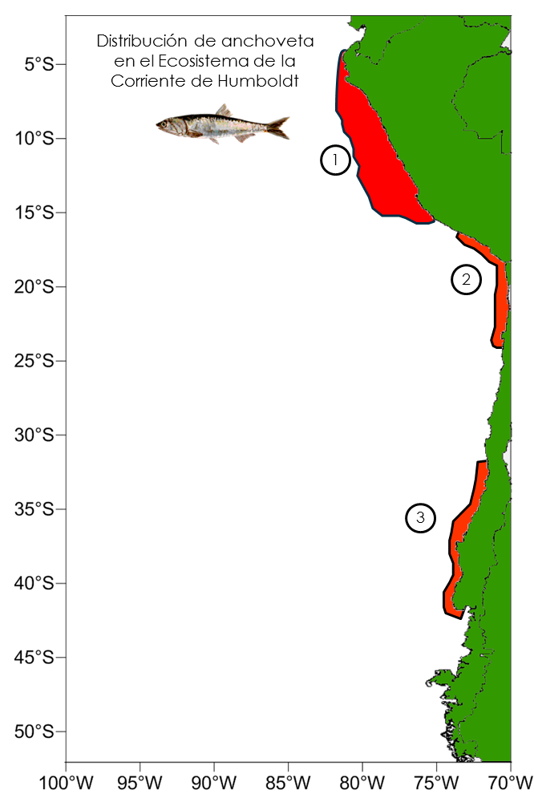
La anchoveta: distribución en la Corriente de Humboldt
1. Stock Norte – Centro (NC)
Área: 4S° - 15°S
El stock más importante según las capturas
2. Stock Sur Perú Norte Chile (SPNC)
Área: 16°S - 24°S
El stock compartido es el segundo en importancia según capturas
3. Stock Centro - Sur Chile (CSC)
Área: 33°S - 42°S
Bajas captura. En ésta zona la especie objetivo es Strangomera benticki “sardina”

Slide 16
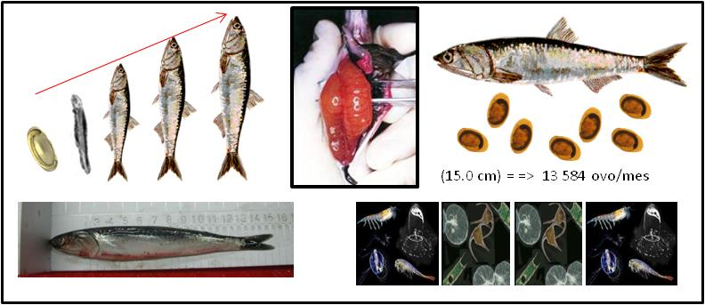
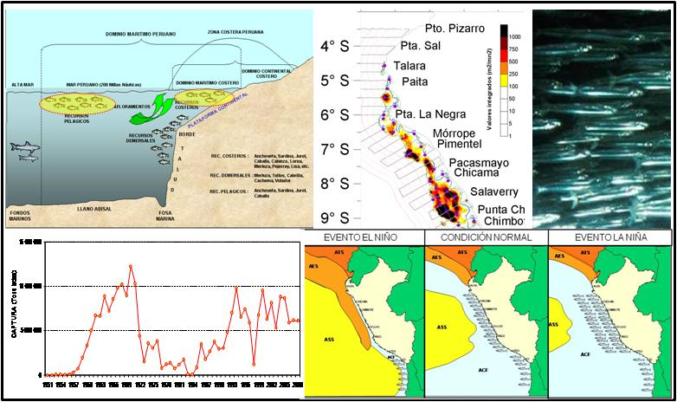
La anchoveta: biología y comportamiento
Biológicas
Corta duración de vida (≤ 4 años).
Tamaño pequeño (< 20.0 cm).
Se alimenta de plancton.
Desovador parcial.
Alta fecundidad.
Comportamiento
Especie pelágica.
Forma cardúmenes.
Altas densidades.
Notable volumen biomasa.
Gran sensibilidad al ambiente.
reclutamiento

Slide 17
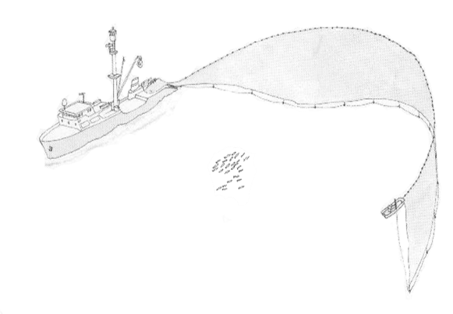
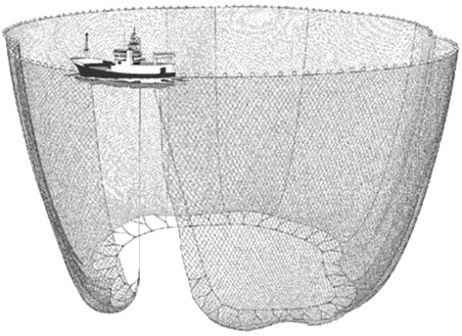
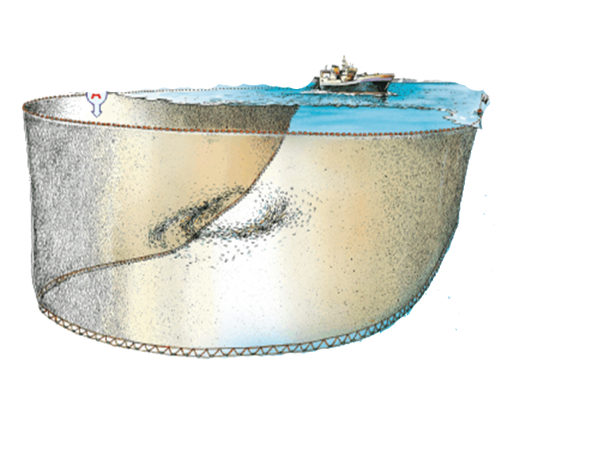
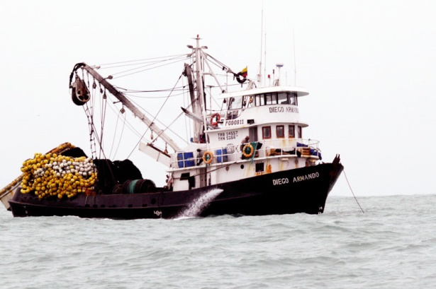
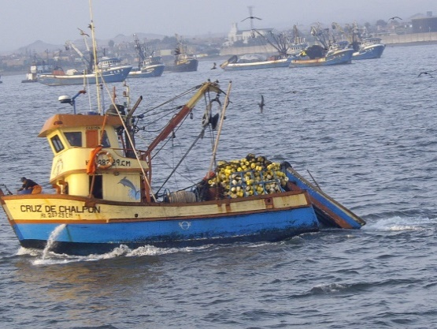
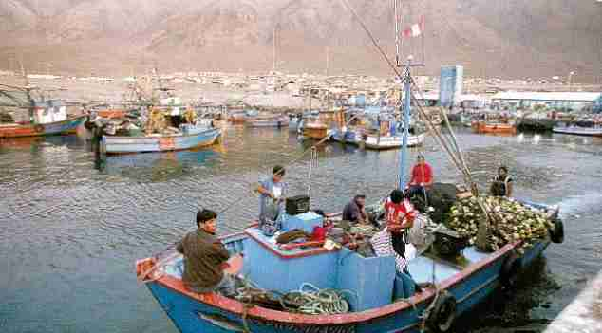
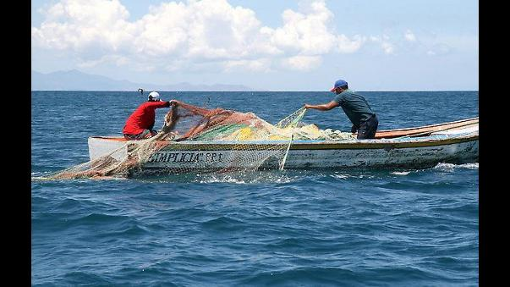
La anchoveta: artes de pesca y esfuerzo pesquero
Arte de pesca
EMBARCACIÓN |  | Ind. Acero | Ind. Madera | Menor Escala | Artesanal
RED | LARGO* | 390.9 | 248.0 | 152.5 | 65
 | ALTO* | 61.0 | 41.2 | 26.8 | 5
Fuente: PBP/ IMARPE
*Valor promedio en metros
Esfuerzo pesquero
EMBARCACIÓN | Ind. Acero | Ind. Madera | Menor Escala | Artesanal
CAP. BOD (m³) | 512 | 151 | 29 | 8
Fuente: PBP/ IMARPE
*Valor promedio

Slide 18
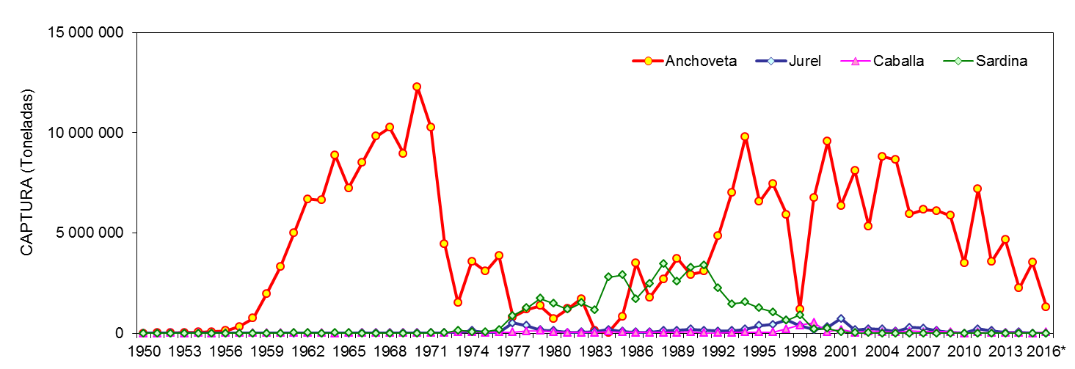
La anchoveta: esfuerzo y pesquería
Desembarque
Fuente: FAO
Esfuerzo pesquero
Fuente: DGIRP/ IMARPE

Slide 19
Monitoreo de la pesquería pelágica

Slide 20
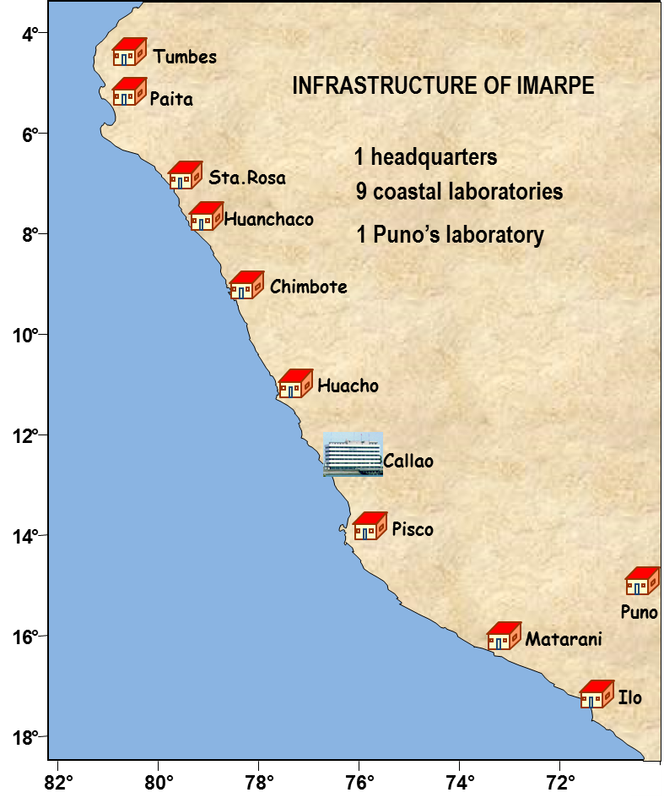
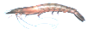
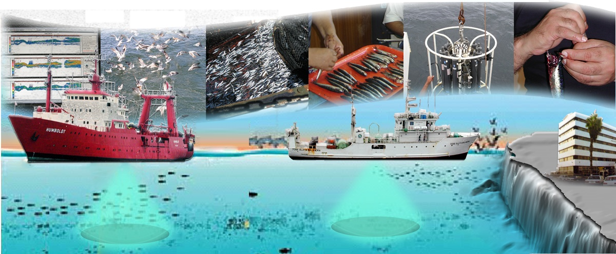

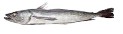






















Programas de observación científica del IMARPE
Programas de observación
En tierra
A bordo
Cruceros de investigación
Sistema de Monitoreo diario
Recursos pelágicos
Recursos demersales y litorales
Recursos Invertebrados
Técnicos científicos del IMARPE (TCI)
Programa de Observadores a bordo (PBP)

Slide 21
Seguimiento de la pesquería pelágica en IMARPE

Slide 22


Programa de observación a bordo “Bitácoras de Pesca”

Slide 23
Evaluación de los recursos pelágicos

Slide 24

Evaluación de recursos pelágicos: Diagnóstico
Crucero de Evaluación Hidroacústica de
Recursos Pelágicos
Métodos
Directos
Crucero de Evaluación de la Biomasa Desovante de anchoveta (MPH)
Balance poblacional
Métodos
Indirectos
Modelo Estadístico de captura a la talla

Slide 25





Evaluación de recursos pelágicos: Evaluación
Métodos indirectos
Modelos de simulación
Estimación del descarte
Juveniles
Sobrepesca
Otras especies

Slide 26
Estado de los principales recursos pelágicos
Especie |  | Grado de explotación | Desembarque anual promedio (toneladas)
Anchoveta |  | Plenamente explotado | 4 254 000
Sardina |  | Baja disponibilidad | 100
Jurel |  | Plenamente explotado | 118 000
Caballa |  | Plenamente explotado | 50 000
Fuente: IMARPE

Slide 27
Manejo de los recursos pelágicos

Slide 28


Manejo de la pesquería en Perú
RESTRICCIONES
Sobre el recurso
Al esfuerzo
Cuotas de pesca
Días de pesca
Talla mínima
Número de viajes por día
Protección del desove
Número de embarcaciones
Veda (totales y áreas)
Tipo y tamaño de malla
Áreas /zonas restringidas
Restricciones de la CB

Slide 29


La anchoveta: Manejo adaptativo sobre el recurso
R.M. 463-91-PE
Criterios para el ordenamiento de la pesquería de anchoveta
R.M. 209-91-PE
Aprueban relación de tallas mínimas de captura y tolerancia máxima de ejemplares juveniles de principales peces marinos e invertebrados
Temporada de pesca
según año biológico
Protección: Veda reproductiva

Slide 30

La anchoveta: Manejo adaptativo sobre el recurso

Slide 31
La anchoveta: Manejo adaptativo sobre el recurso
Líneas imaginarias
Paralelas a costa cada 10 mn
Latitudinalmente cada 30 grados

Slide 32
La anchoveta: Manejo adaptativo del esfuerzo pesquero
N° promedio de
embarcaciones por día
LEY 1084
Aprueba el Reglamento
- Ley sobre Límites Máximos de Captura por Embarcación (LMCE) -
Carrera Olímpica
Días efectivos de pesca

Slide 33





La anchoveta: Manejo adaptativo del esfuerzo pesquero
DS N° 005-2012-PEODUCE:
Modifican el Reglamento de Ordenamiento Pesquero (ROP) - CHD
Definiciones aplicables y zonas de reserva para CHD
Flota artesanal
Flota menor escala
CB: 10 < Xm³ ≤ 35
CB: hasta 10 m³
Eslora: < 15 m
Trabajo manual
Equipos y sistemas de pesca
Área de acción: 0 – 5 mn
Área de acción: 5 – 10 mn
Prohibición de construcción de nuevas embarcaciones y/o establecimientos industriales de reaprovechamiento de descartes y residuos de recursos hidrobiológicos.

Slide 34
Comercialización de la anchoveta

Slide 35



Productos para consumo humano derivados de la anchoveta
Consumo
Humano
Indirecto
(CHI)
∼99%
Consumo
Humano
Directo
(CHD)
Impactos ambientales, aspectos socioeconómicos, cadenas de producción, anchoveta
Freon, Bouchon y Estrella 2009

Slide 36


Exportaciones de harina y aceite de pescado
EN 97-98
Extraordinario
EN 02-03
Débil
EN 04 y EN 06
Débil
EN 2009
Débil
EN 2012
Débil

Slide 37


Precios de harina y aceite derivados del pescado y de soja
Fuente: SOFIA/FAO

Slide 38










Maximizando el valor de la anchoveta
Promoción del consumo y educación al consumidor

Slide 39
CONCLUSIÓN

Slide 40











La tendencia para el manejo de la pesquería
ENFOQUE MULTI-DISCIPLINARIO
REALIDAD NACIONAL
biológico
ambiente
pesquero
Manejo Pesquero
social
técnico
económico
evaluación
político

Slide 41
UNIVERSIDAD DE ALICANTE
FACULTAD DE CIENCIAS
Máster Internacional en
GESTIÓN PESQUERA SOSTENIBLE
LA PESQUERÍA PELÁGICA EN EL MAR PERUANO:
RECURSO ANCHOVETA
Cecilia Peña Tercero
28 de octubre 2017
CURSO:
Introducción al ecosistema marino, a los recursos pesqueros y a la acuicultura

